Slide 1
第四讲 信号的恢复
一 理想恢复过程
二 非理想恢复过程
三 零阶保持器

Slide 2
信号的恢复是信号采样过程的逆过程，是指将采样信号还原成原来的连续信号（即被采样信号）。
对于有限带宽信号的周期采样情形，如满足采样定理，则可将采样信号通过一个低通滤波器来重构被采样信号。

Slide 3
一 理想恢复过程
采样信号的恢复过程从时域来说，就是要通过离散的采样值求出连续的时间函数；而从频域来说，就是要除去采样信号中的旁带，保留基频分量。
理想恢复过程，即将有限带宽的采样信号通过一个理想的低通滤波器，使被采样信号得到不失真地恢复。

Slide 4
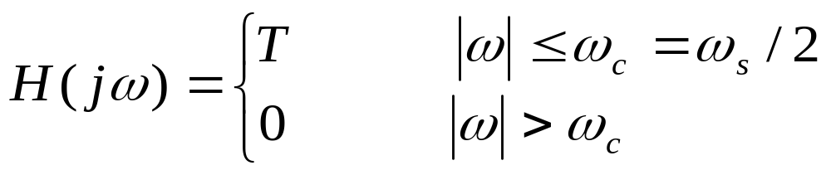
  理想恢复过程必须具备的 3个条件 ：
    原连续信号的频谱必须是有限带宽；
    满足采样定理，即 ω_{s} ≥ 2 ω_{m} ；
    具有理想的低通滤波器，其特性为
其中，ω_{c} 为理想滤波器的截止频率。

Slide 5
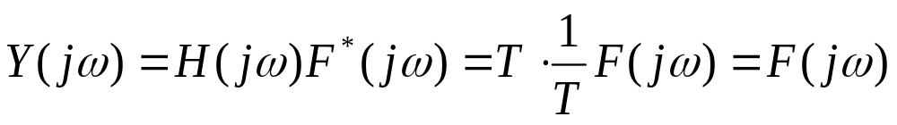
上述理想滤波器， F *(jω) 中只有基频分量才能通过理想滤波器，所有旁带均被滤去，即
理想滤波器的输出可以无失真地恢复出原连续信号。

Slide 6

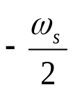

  采样信号的频域恢复过程
F*(jω）
H (jω）
Y (jω）
T
1
×
＝
ω
ω
ω
－ω_{s}
O
ω_{s}
－ω_{s}
O
ω_{s}
－ω_{s}
O
ω_{s}

Slide 7
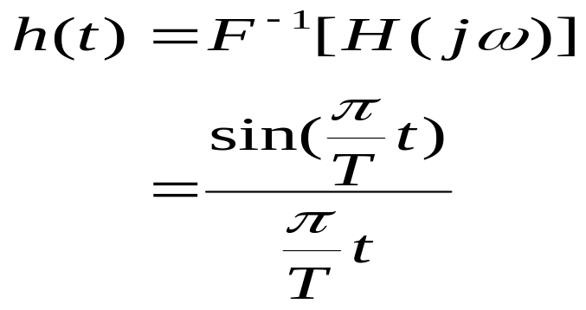
  理想滤波器 在物理上是不能实现的，因为其脉冲响应为
  即在 t <0 时已有响应存在，这不符合物理上的因果关系。

Slide 8
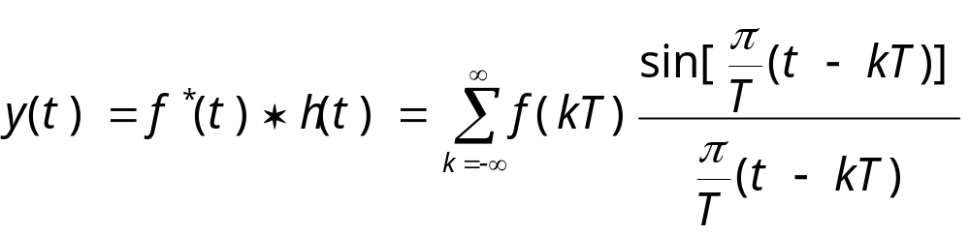
恢复信号的时域表达式（用卷积表示）
信号的恢复值既要用过过去的采样值，也要用到未来的采样值，因而物理上难以实现。

Slide 9
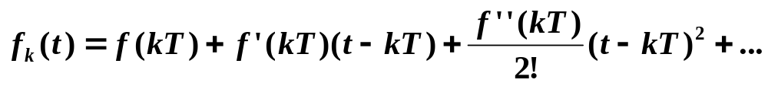
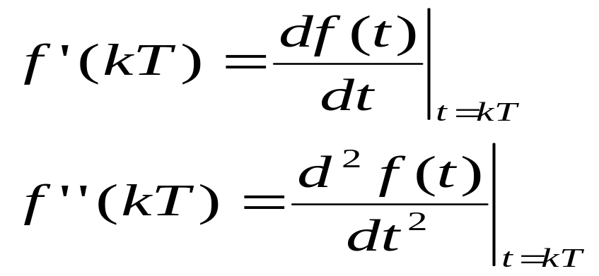
二 非理想恢复过程
物理上可实现的信号恢复只能以现在 及过去 时刻的采样值为基础；相邻两个采样时刻之间的信号，必须用当前及过去的采样值来估计。
  在数学上，两点之间的函数可用幂级数展开式表示

Slide 10
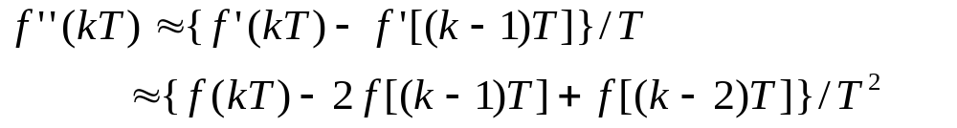
  以上幂级数中各项的系数，可采用当前及过去时刻的采样值来估计，如
  一阶导数可用一阶差分来估计
  二阶导数可表示为
  高阶导数以此类推

Slide 11
导数的阶次越高，所需的延迟 脉冲数目越多，而时间延迟增多对反馈系统的稳定性有严重影响；
通常利用其幂级数展开式的第一项来重构信号，称为零阶外推插值，也称为零阶保持器；
若采用前两项来估计信号，则称为一阶外推插值（或一阶保持）；
在实际物理系统中，常用的是零阶保持器

Slide 12
三 零阶保持器
实际的数字系统中，通常采用采样间隔内保持信号不变的方法来重构信号，即零阶保持器方法；利用这种方法可以将离散的模拟信号恢复成阶梯形的连续信号。

Slide 13
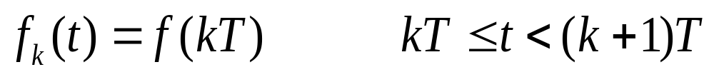
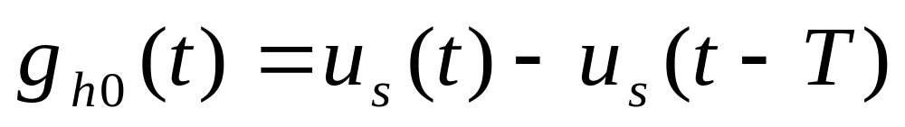
零阶保持器的时域表达式
零阶保持器的脉冲过渡函数可表示为
其中 u_{s} (t) 为单位阶跃函数

Slide 14
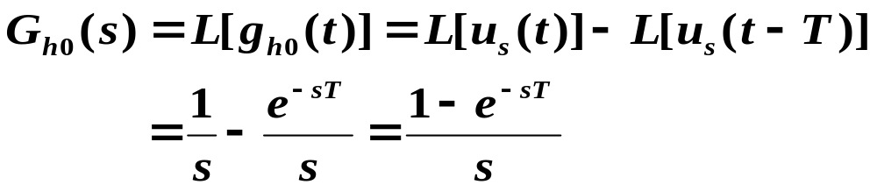
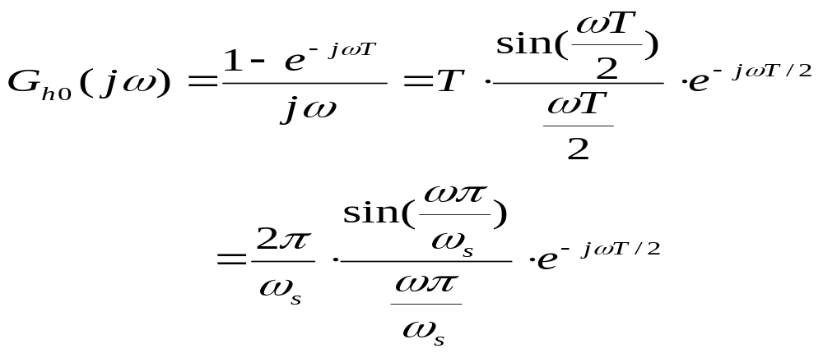
  零阶保持器的传递函数
零阶保持器的频率特性

Slide 15
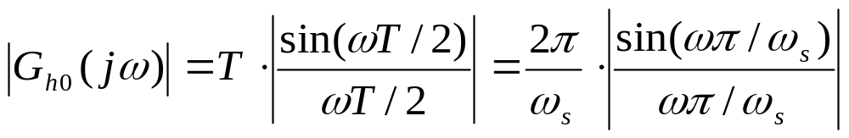

幅频特性
其幅频特性类似于低通滤波器，但有无限多个截止频率，ω_{c}＝nω_{s}，即仍允许高频分量通过，不过幅值是逐渐大幅衰减的。
T
ω
O
ω_{s}
2ω_{s}
3ω_{s}

Slide 16
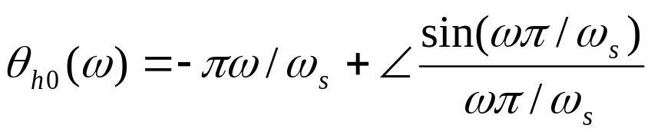
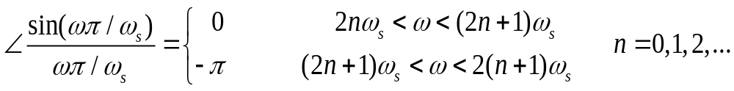













  相频特性
  其中
  可见，零阶保持器是一个相位滞后环节.

Slide 17
后置滤波：
零阶保持器还允许一定高频分量通过，因此在零阶保持器后面通常采用一个低通高阻滤波器

